Slide 1

一、危机
4亿英镑巨额亏损，英国王室银行即将崩溃
——《周日时报》1995年2月26日
亚洲年轻交易员导致9.5亿美元的亏损，老牌银行惨遭灭顶之后，英格兰银行极力拯救
——《华尔街日报》1995年2月27日
上亿美元亏损在身，巴林银行面临坍塌
——《新加坡商务时报》1995年2月27日

Slide 2
二、里森其人
1.出身
工人家庭，排行老大
2.学历
中学学历，成绩时好时坏，数学有一年成绩出众；
3.经历
1985年：库特斯公司当伙计，该公司系伦敦最高档的私人银行；
1987年：Morganstanley打工，协助处理交易事务，学习了关于调解和完成交易买卖活动的日常文书工作的基本知识

Slide 3
1989年：加入巴林银行，负责交易事务的后勤管理；
1992年；加入巴林新加坡分行开始着手创办新加坡期货交易部，因工作出色而被选派至该部门工作，仍负责交易事务的后勤管理和监视工作；
1992年：数月后，因上司赏识而调任交易厅，在负责交易工作的同时，仍旧兼职行政财务工作；
1992年后：巴林银行新加坡期货交易部经理兼交易负责人。主要工作是通过大阪证交所、东京股票交易所和新加坡国际货币交易所买入或卖出日经225和日本政府债券的期货合约进行套利交易，赚取微薄差价收入。

Slide 4
4.业绩与丑闻
1994年前7个月巴林银行新加坡分行获利3000万美元，利润从1993年120万美元跃升到1994年2000万美元。奠定其明星交易员角色。
公共场合行为不检而被课以200新元的罚金；
曾被法院判罚3000英镑前科，在1992年申请伦敦交易许可证时，蓄意销毁此记录；
利用工作便利，开立8888账户。

Slide 5
三、拯救失败
首先寻找巴林银行持有巨额头寸的交易对象，游说其平仓，但由于对象游散，希望渺茫；
最后的办法是寻找外界力量接手。但也告失败。在拍卖之后，由荷兰ING集团购买。
四、里森所为
据报道，巴林起初采用卖出式straddle策略。采用该策略，只要日经225指数如第二讲卖出式straddle价值线和利润线图所示在19000点附近小幅波动，那么就可盈利。该策略常被那些认为基础市场将停滞不动的投资者所采用。

Slide 6
1995年1月17日清晨5时46分，日本神户发生了7.2级地震，造成5000人死亡，财产损失约300-800亿美元。地震之后，里森大量买进日经指数期货——这导致巴林1995年3月日经指数期货合同从一周前的3024个猛增到1月20日的7135个。随后的周一，日经指数下挫1055点。然而，里森却在那个星期结束前，又将其日经指数期货合同增加到16852个。在2月17日，达到了20076个，相当于3月合同未交割数量的15%。
其后，里森卖出一些日经期货，截止2月24日，巴林共16937个合同，相当于3000亿日元。图1是神户地震前到巴林破产之前一段时间里森买进日经指数期货的情况。

Slide 7
极端所为与极度自信：在神户地震之后，里森放大了交易量，图1显示了巴林银行震前震后的合约数量与第二大买家的数量比较。同时，据里森同行说，里森一直被认为是具有能够推动goddam日本股市魔力的人，他自己对此也自信满满。在其努力下，3月期货价格确实曾被推上去700点，实际被推回18850点。但是，这一情况并未维持太久，3月期货合约一直在走“之”字形下坡路，到2月16日达到17985点。里森不放弃，极度自信，继续大量买进，但市场指数继续下挫。信心丧失。

Slide 8
五、教训
1.内部控制
2.业务交易与财务分开
3.风险管理制度
4.对于衍生产品工具的思考：天使还是魔鬼？

Slide 9
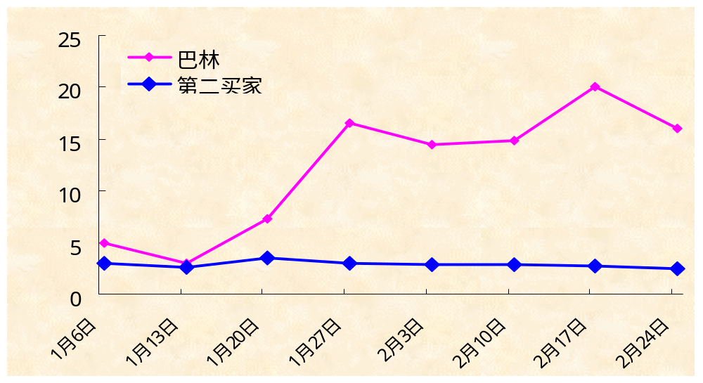
图1 巴林与第二大买家拥有量对比

